Slide 1
Разработка политики информационной безопасности ООО «ТехМех»
Злобин Роман
ФИТ 3-2

Slide 2
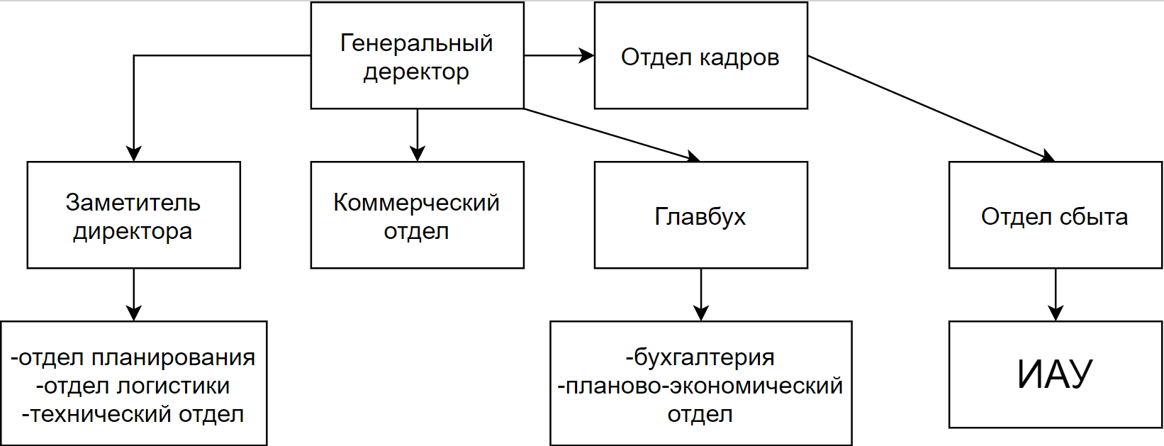
Структура компании

Slide 3
Объекты защиты
Базы данных клиентов и вся интеллектуальная собственность компании.
Носители информации, на которых зафиксированы, отображены защищаемые сведения
Личные дела
Обращения к услугам клиники физических лиц, журналы, ведомости, положения, инструкции, соглашения и обязательства о неразглашении, распоряжения, договоры, отчеты;
Локальная сеть;
Ключевая, парольная аутентифицирующая информацию;
Результаты научно-исследовательской деятельности работников компании.

Slide 4
Актуальные угрозы
наличие уязвимостей в оборудовании, операционных системах, прикладном программном обеспечении;
угроза несанкционированного доступа к информации;
угроза утечки информации при передаче по каналам связи;
угроза нарушения целостности информации;
угроза нарушения устойчивой работы информационной системы в целом;
потенциальная угроза информационной безопасности со стороны работников при их санкционированном доступе к информационным ресурсам;
возможности проведения атак со стороны Internet посторонними пользователями и др.

Slide 5
Меры защиты
информационные;
технические;
огранизационные.

Slide 6
Информационные меры
Использование антивирусной защиты с базами последней версии, установка защиты от DDoS атак;
проведение эффективной парольной защиты;
управление доступом на уровне операционных систем, прикладного программного обеспечения и компьютерной сети;
использование средств предотвращения НСД для операционных систем, прикладного программного обеспечения и компьютерной сети;
Использование систем мониторинга, аудита и сканирования безопасности операционных систем, прикладного программного обеспечения и компьютерной сети;
использование средств криптографической защиты информации.

Slide 7
Технические меры
Технические проверки и обслуживание аппаратных средств;
проведение контроля состояния программного и информационного обеспечения компьютеров (состава и целостности программного обеспечения, корректности настроек и т.д.) и маршрутизаторов (маршрутных таблиц, фильтров, паролей);
обеспечение резервного копирования;
запрет несанкционированного доступа к оборудованию, различным средствам хранения данных и рабочие помещения.
проведение контроля за несанкционированными физическими подключениями системам.

Slide 8
Организационные меры
Организация режима обеспечения безопасности помещений;
обеспечение сохранности носителей персональных данных;
повышение ответственности сотрудников за выполнение требований установленных режимов;
разграничение доступа и контроль за доступом в выделенные помещения;
организация распределения и закрепления за персоналом реквизитов доступа
назначение лица, ответственного за обеспечение безопасности ПД;
инструктаж и обучение персонала курсах в учебном центре.

Slide 9
Заключение
Опыт показывает, что для достижения удачных решений по защите информации компаний необходимо сочетание правовых, организационных и технических мер. Это сочетание определяется конфиденциальностью защищаемой информации, характером опасности и наличием средств защиты. В общем случае технические меры безопасности составляют незначительную часть от общих мер защиты (правовых и организационных). Однако ни одну из них упускать нельзя. Каждая мера дополняет другую, и недостаток или отсутствие любого способа приведёт к нарушению защищённости.

